Slide 1
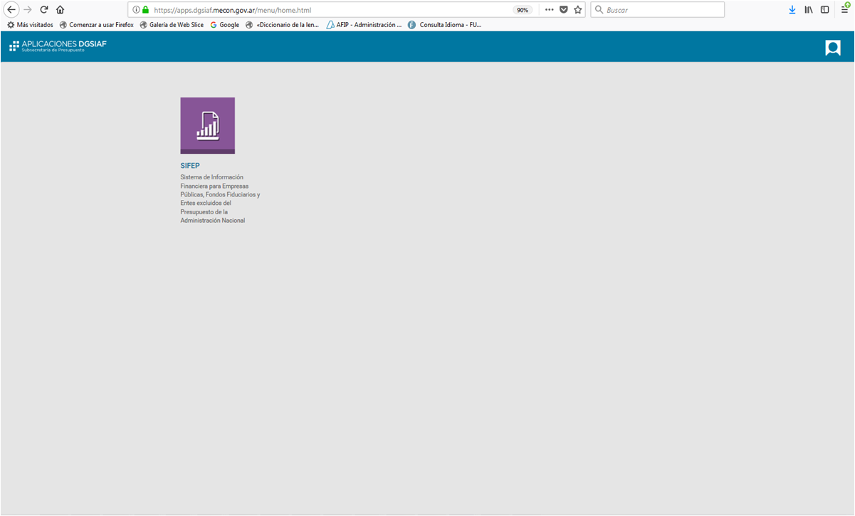
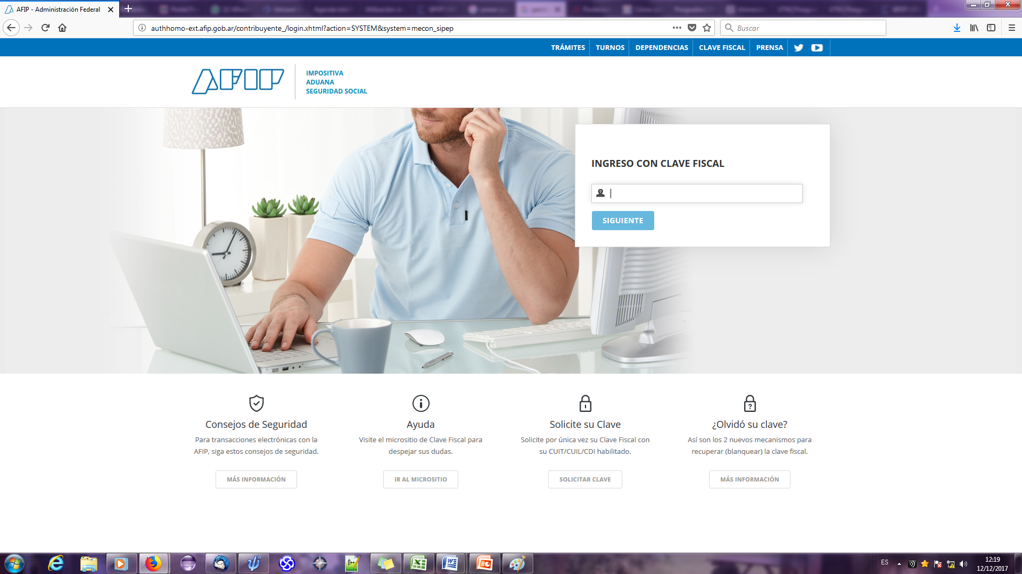
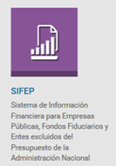

Instructivo SIFEP

Slide 2
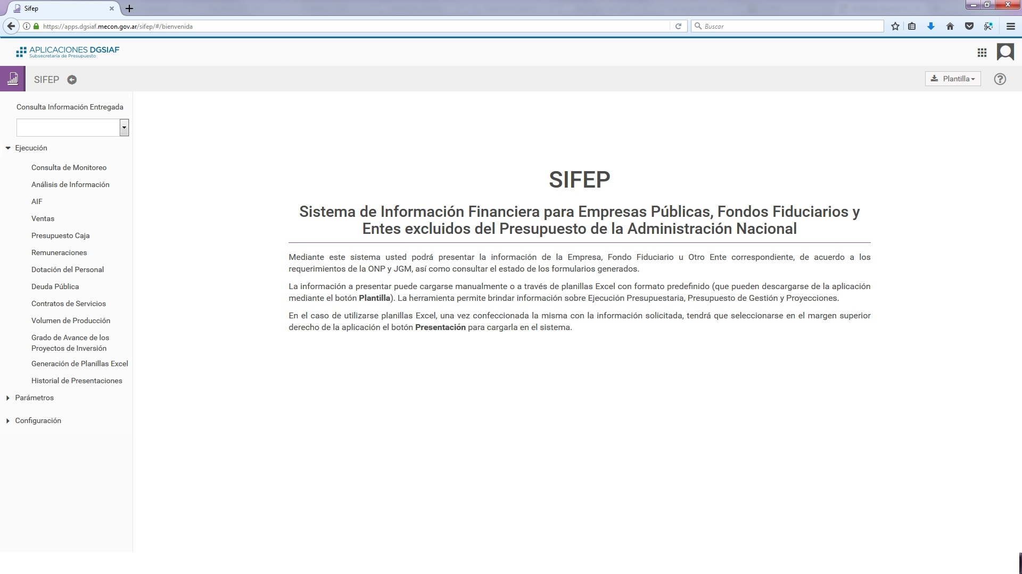
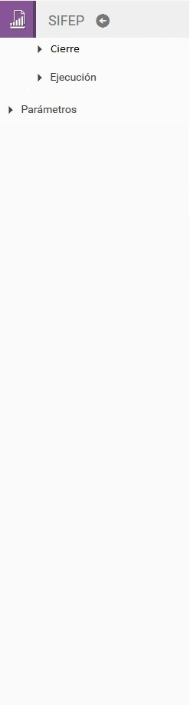
Menú general para usuario Empresa/Fondo/Otro Ente
Nombre de la Empresa, Fondo u Otro Ente
Cuit: ZZ-XXXXXXXXXX-Y

Slide 3
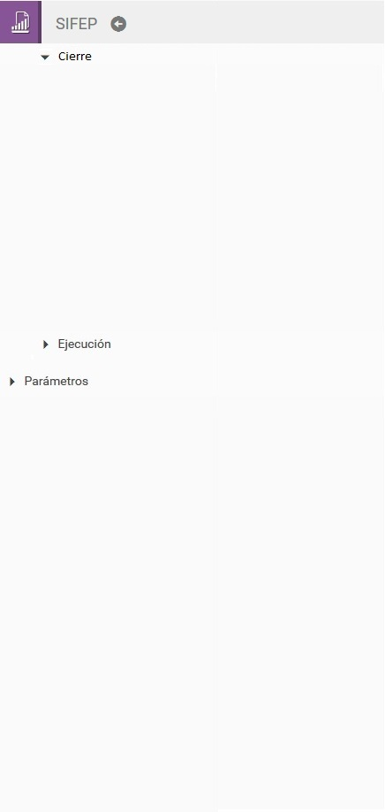

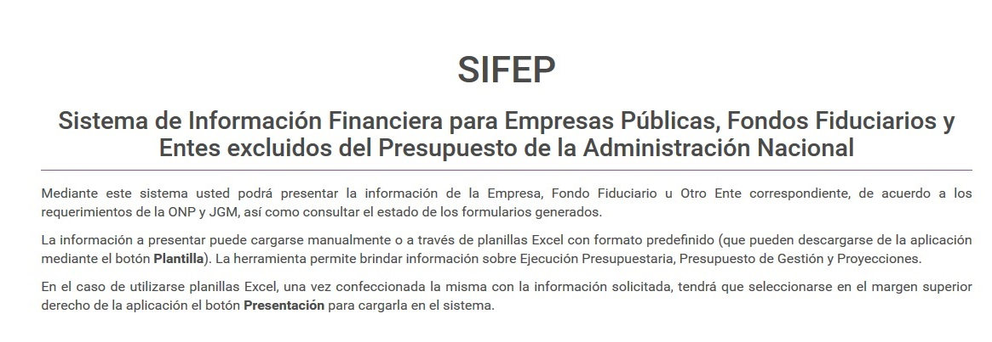
Nombre de la Empresa, Fondo u Otro Ente
Cuit: ZZ-XXXXXXXXXX-Y
Datos Generales
Datos Generales
Cuadro 10.2 – Cuenta AIF
Estados Contables y más

Slide 4

Vista de consulta de Datos Generales
Permite agregar un responsable nuevo, editar uno ya cargado o eliminarlo.
Nombre de la Empresa, Fondo u Otro Ente
Cuit: ZZ-XXXXXXXXXX-Y
Datos Generales
<
>
Ejercicio 2017
Responsables para evacuar consultas sobre los cuadros
Agregar
Datos Generales
Apellido y Nombres | Cargo | Teléfono | E-Mail | Observaciones
 |  |  |  |  | +
Cuadro 10.2 – Cuenta AIF
Acciones
0
Estados Contables y más
González José | Presidente | 4888-1515 | jose.gonzalez
Perez Luis | Responsable Contabilidad | 4565-1234 | lperez@gmail.com
Editar
Eliminar

Slide 5

Nombre de la Empresa, Fondo u Otro Ente
Cuit: ZZ-XXXXXXXXXX-Y
Datos Generales
Ingresar un nuevo Responsable
<
>
Ejercicio 2017
Responsables para evacuar consultas sobre los cuadros
Datos Generales
Cuadro 10.2 – Cuenta AIF
Apellido y Nombres | Cargo | Teléfono | E-Mail | Observaciones | Acciones
 |  |  |  |  | +
0
Estados Contables y más
García Pedro
Gerente
4444-5555
pedrog@yahoo
Resp. AIF
González José | Presidente | 4888-1515 | jose.gonzalez
Perez Luis | Responsable Contabilidad | 4565-1234 | lperez@gmail.com
Aceptar
Cancelar

Slide 6
Nombre de la Empresa, Fondo u Otro Ente
Cuit: ZZ-XXXXXXXXXX-Y
Datos Generales
Editar un Responsable ya cargado
<
>
Ejercicio 2017
Responsables para evacuar consultas sobre los cuadros
Datos Generales
Cuadro 10.2 – Cuenta AIF
Apellido y Nombres | Cargo | Teléfono | E-Mail | Observaciones | Acciones
 |  |  |  |  | +
Estados Contables y más
González José | Presidente | 4888-1515 | jose.gonzalez
Perez Luis | Responsable Contabilidad | 4565-1234 | lperez@gmail.com

Slide 7
Nombre de la Empresa, Fondo u Otro Ente
Cuit: ZZ-XXXXXXXXXX-Y
Datos Generales
Editar un Responsable ya cargado
<
>
Ejercicio 2017
Responsables para evacuar consultas sobre los cuadros
Datos Generales
Cuadro 10.2 – Cuenta AIF
Apellido y Nombres | Cargo | Teléfono | E-Mail | Observaciones | Acciones
 |  |  |  |  | +
Estados Contables y más
González José | Presidente | 4888-1515 | jose.gonzalez
Perez Luis
Resp. Contab.
4565-1234
lperez@gmail.com
Aceptar
Cancelar

Slide 8
Nombre de la Empresa, Fondo u Otro Ente
Cuit: ZZ-XXXXXXXXXX-Y
Datos Generales
Eliminar un Responsable cargado
<
>
Ejercicio 2017
Responsables para evacuar consultas sobre los cuadros
Datos Generales
Cuadro 10.2 – Cuenta AIF
Apellido y Nombres | Cargo | Teléfono | E-Mail | Observaciones | Acciones
 |  |  |  |  | +
0
Estados Contables y más
González José | Presidente | 4888-1515 | jose.gonzalez
Perez Luis | Responsable Contabilidad | 4565-1234 | lperez@gmail.com
¿Está seguro que desea eliminar el Responsable González José?
X
Sí
No

Slide 9
Nombre de la Empresa, Fondo u Otro Ente
Cuit: ZZ-XXXXXXXXXX-Y
Responsable eliminado
Datos Generales
<
>
Ejercicio 2017
Responsables para evacuar consultas sobre los cuadros
Datos Generales
Cuadro 10.2 – Cuenta AIF
Apellido y Nombres | Cargo | Teléfono | E-Mail | Observaciones | Acciones
 |  |  |  |  | +
0
Estados Contables y más
Perez Luis | Responsable Contabilidad | 4565-1234 | lperez@gmail.com

Slide 10
Nombre de la Empresa, Fondo u Otro Ente
Cuit: ZZ-XXXXXXXXXX-Y
Datos Generales
Cuadro 10.2 – Cuenta AIF
Cuadro 10.2 – Cuenta AIF
Estados Contables y más

Slide 11
El icono aparece en rojo cuando ya esta en fecha de poder cargar la información, si no, aparecerá en gris
Una vez que lo guarda el icono cambiará a color amarillo y al enviarlo cambiará a verde
Nombre de la Empresa, Fondo u Otro Ente
Cuit: ZZ-XXXXXXXXXX-Y
Cuadro 10.2 – Cuenta AIF
<
>
Ejercicio 2017
Datos Generales
Cierre
Semestral
Cierre Definitivo
Cuadro 10.2 – Cuenta AIF
Estados Contables y más
Nuevo Formulario
Ejer.: 2017 Tipo: Cierre Definitivo Nro.: - Estado: - Fecha: 02-09-2017
AIF
Transferencias
Bienes y Servicios
IRD
Código | Concepto |  | Crédito Original | Contable |  | Total
 |  |  | Res. MH N° | Presupuestario | No Presupuest. | Contable
1.1. | Ingresos Corrientes |  | 0 | 15000 | 150 | 15150
1.1.5 | Ingresos de Operación |  | 0 | 0 | 150 | 150
1.1.5.1 | - Ventas Brutas |  |  |  | 150 | 150
1.1.5.3 | - Otros Ingresos de Operación
1.1.6 | Rentas de la Propiedad |  | 0 | 0 | 0 | 0
1.1.6.1.1 | - Intereses en moneda nacional |  | 0 | 0 | 0 | 0
1.1.6.1.1.1 | Intereses por Préstamos
1.1.6.1.1.2 | Intereses por Depósitos
1.1.6.1.1.3 | Intereses por Títulos y Valores
1.1.6.1.2 | - Intereses en moneda extranjera |  | 0 | 0 | 0 | 0
1.1.6.1.2.1 | Intereses por Préstamos
1.1.6.1.2.2 | Intereses por Depósitos
1.1.6.1.2.3 | Intereses por Títulos y Valores
1.1.6.2 | - Dividendos
1.1.6.3 | - Arrendamiento de Tierras y Terrenos
1.1.6.4 | - Derechos sobre Bienes Intangibles
1.1.7 | Transferencias Corrientes |  | 0 | 15000 | 0 | 15000
1.1.7.1 | - Del Sector Privado |  |  | 0
1.1.7.2 | - Del Sector Publico |  | 0 | 15000 | 0 | 15000
1.1.7.2.1 | - De la Administración Nacional
1.1.7.2.2 | - De otras entidades del Sector Público Nacional |  | 0 | 0 | 0 | 0

Slide 12
Nombre de la Empresa, Fondo u Otro Ente
Cuit: ZZ-XXXXXXXXXX-Y
Cuadro 10.2 – Cuenta AIF
<
>
Ejercicio 2017
Solapa
AIF
Datos Generales
Cierre
Semestral
Cierre Definitivo
Cuadro 10.2 – Cuenta AIF
Estados Contables y más
Nuevo Formulario
Ejer.: 2017 Tipo: Cierre Definitivo Nro.: - Estado: - Fecha: 02-09-2017
AIF
Transferencias
Bienes y Servicios
IRD
Código | Concepto |  | Crédito Original | Contable |  | Total
 |  |  | Res. MH N° | Presupuestario | No Presupuest. | Contable
1.1. | Ingresos Corrientes |  | 0 | 15000 | 150 | 15150
1.1.5 | Ingresos de Operación |  | 0 | 0 | 150 | 150
1.1.5.1 | - Ventas Brutas |  |  |  | 150 | 150
1.1.5.3 | - Otros Ingresos de Operación
1.1.6 | Rentas de la Propiedad |  | 0 | 0 | 0 | 0
1.1.6.1.1 | - Intereses en moneda nacional |  | 0 | 0 | 0 | 0
1.1.6.1.1.1 | Intereses por Préstamos
1.1.6.1.1.2 | Intereses por Depósitos
1.1.6.1.1.3 | Intereses por Títulos y Valores
1.1.6.1.2 | - Intereses en moneda extranjera |  | 0 | 0 | 0 | 0
1.1.6.1.2.1 | Intereses por Préstamos
1.1.6.1.2.2 | Intereses por Depósitos
1.1.6.1.2.3 | Intereses por Títulos y Valores
1.1.6.2 | - Dividendos
1.1.6.3 | - Arrendamiento de Tierras y Terrenos
1.1.6.4 | - Derechos sobre Bienes Intangibles
1.1.7 | Transferencias Corrientes |  | 0 | 15000 | 0 | 15000
1.1.7.1 | - Del Sector Privado |  |  | 0
1.1.7.2 | - Del Sector Publico |  | 0 | 15000 | 0 | 15000
1.1.7.2.1 | - De la Administración Nacional
1.1.7.2.2 | - De otras entidades del Sector Público Nacional |  | 0 | 0 | 0 | 0
Trasferencias Corrientes y de Capital no son editables en este formulario (Excepto la columna Crédito Original). Se deberá ir a la solapa Transferencias, donde el usuario accederá al formulario para completar detalle de las Transferencias. Los importes se autocompletaran en el AIF.
Este mismo procedimiento se utilizará para Bienes y Servicios e Inversión Real Directa

Slide 13
Nombre de la Empresa, Fondo u Otro Ente
Cuit: ZZ-XXXXXXXXXX-Y
Cuadro 10.2 – Cuenta AIF
<
>
Ejercicio 2017
Solapa
Transferencias
Datos Generales
Cierre
Semestral
Cierre Definitivo
Cuadro 10.2 – Cuenta AIF
Estados Contables y más
Nuevo Formulario
Ejer.: 2017 Tipo: Cierre Definitivo Nro.: - Estado: - Fecha: 02-09-2017
AIF
Transferencias
Bienes y Servicios
IRD
Código | Concepto | Transferencias Contables Presupuestarias | Transferencias Contables No presupuestarias | Entidad de procedencia / destino | Nº de Norma | Detalle
 | INGRESOS CORRIENTES | 0 | 0
1.1.7. | Transferencias Corrientes | 15000 | 0
1.1.7.1. | Del Sector Privado | 15000 | 0
1.1.7.2. | Del Sector Público | 15000 | 0
1.1.7.2.1. | De la Administración Nacional
1.1.7.2.2. | De otras entidades del Sector Público Nacional | 0 | 0
1.1.7.2.2.1. | De Empresas Públicas no financieras
1.1.7.2.2.2. | De Instituciones Públicas financieras
1.1.7.2.2.3. | De Fondos Fiduciarios y otros entes del S.P.N. no Financiero
1.1.7.2.3. | De Provincias y Municipios | 15000 | 0
1.1.7.2.3.1 | De Provincias | 15000
1.1.7.2.3.2 | De Municipios
1.1.7.3. | Del Sector Externo
 | RECURSOS DE CAPITAL | 0 | 0
1.2.2. | Transferencias de Capital | 0 | 0
1.2.2.1. | Del Sector Privado
1.2.2.2. | Del Sector Público | 0 | 0
1.2.2.2.1. | De la Administración Nacional
1.2.2.2.2. | De otras entidades del Sector Público Nacional | 0 | 0
Apretando la opción (+) se abrirá el detalle para ese ítem donde el usuario podrá visualizar el detalle cargado, agregar algún detalle, editar uno ya cargado o proceder a eliminarlo.
El sistema sumará lo cargado en el detalle y poblará en el cuadro de Transferencias su correspondiente valor.
+
+
+
+

Slide 14
Nombre de la Empresa, Fondo u Otro Ente
Cuit: ZZ-XXXXXXXXXX-Y
Cuadro 10.2 – Cuenta AIF
<
>
Ejercicio 2017
El usuario puede agregar un nuevo detalle, editar un detalle ya cargado o eliminarlo
Datos Generales
Cierre
Semestral
Cierre Definitivo
X
Detalle de Transferencias 1.1.7.2.3.1 De Provincias
Procedencia/Destino de Trasferencia |  | Transferencias Contables Presupuestarias | Transferencias Contables No presupuestarias | Nº de Norma | Observaciones | Acciones
 |  |  |  |  |  | +
Cuadro 10.2 – Cuenta AIF
Nuevo Formulario
Ejer.: 2017 Tipo: Cierre Intermedio Nro.: - Estado: - Fecha: 02-09-2017
Estados Contables y más
0
0
AIF
Transferencias
Bienes y Servicios
IRD
La Rioja | 5000 |  | Disp. 55/2017 | Realizada a la secretaria de cultura
San Luis | 10000
Código | Concepto | Transferencias Contables Presupuestarias | Transferencias Contables No presupuestarias | Entidad de procedencia / destino | Nº de Norma | Detalle
 | INGRESOS CORRIENTES | 0 | 0
1.1.7. | Transferencias Corrientes | 0 | 0
1.1.7.1. | Del Sector Privado | 0 | 0
1.1.7.2. | Del Sector Público | 15000 | 0
1.1.7.2.1. | De la Administración Nacional
1.1.7.2.2. | De otras entidades del Sector Público Nacional | 0 | 0
1.1.7.2.2.1. | De Empresas Públicas no financieras
1.1.7.2.2.2. | De Instituciones Públicas financieras
1.1.7.2.2.3. | De Fondos Fiduciarios y otros entes del S.P.N. no Financiero
1.1.7.2.3. | De Provincias y Municipios | 0 | 0
1.1.7.2.3.1 | De Provincias
1.1.7.2.3.2 | De Municipios
1.1.7.3. | Del Sector Externo
 | RECURSOS DE CAPITAL | 0 | 0
1.2.2. | Transferencias de Capital | 0 | 0
1.2.2.1. | Del Sector Privado
1.2.2.2. | Del Sector Público | 0 | 0
1.2.2.2.1. | De la Administración Nacional
1.2.2.2.2. | De otras entidades del Sector Público Nacional | 0 | 0
+
+
+
+

Slide 15
Nombre de la Empresa, Fondo u Otro Ente
Cuit: ZZ-XXXXXXXXXX-Y
Cuadro 10.2 – Cuenta AIF
<
>
Ejercicio 2017
Datos Generales
Cierre Definitivo
Cierre Intermedio
Edición de un detalle ya cargado
X
Detalle de Transferencias 1.1.7.2.3.1 De Provincias
Procedencia/Destino de Trasferencia |  | Transferencias Contables Presupuestarias | Transferencias Contables No presupuestarias | Nº de Norma | Observaciones | Acciones
 |  |  |  |  |  | +
Cuadro 10.2 – Cuenta AIF
Nuevo Formulario
Ejer.: 2017 Tipo: Cierre Intermedio Nro.: - Estado: - Fecha: 02-09-2017
Estados Contables y más
0
0
AIF
Transferencias
Bienes y Servicios
IRD
La Rioja | 5000 |  | Disp. 55/2017
Código | Concepto | Transferencias Contables Presupuestarias | Transferencias Contables No presupuestarias | Entidad de procedencia / destino | Nº de Norma | Detalle
 | INGRESOS CORRIENTES | 0 | 0
1.1.7. | Transferencias Corrientes | 0 | 0
1.1.7.1. | Del Sector Privado | 0 | 0
1.1.7.2. | Del Sector Público | 15000 | 0
1.1.7.2.1. | De la Administración Nacional
1.1.7.2.2. | De otras entidades del Sector Público Nacional | 0 | 0
1.1.7.2.2.1. | De Empresas Públicas no financieras
1.1.7.2.2.2. | De Instituciones Públicas financieras
1.1.7.2.2.3. | De Fondos Fiduciarios y otros entes del S.P.N. no Financiero
1.1.7.2.3. | De Provincias y Municipios | 15000 | 0
1.1.7.2.3.1 | De Provincias | 15000
1.1.7.2.3.2 | De Municipios
1.1.7.3. | Del Sector Externo
 | RECURSOS DE CAPITAL | 0 | 0
1.2.2. | Transferencias de Capital | 0 | 0
1.2.2.1. | Del Sector Privado
1.2.2.2. | Del Sector Público | 0 | 0
1.2.2.2.1. | De la Administración Nacional
1.2.2.2.2. | De otras entidades del Sector Público Nacional | 0 | 0
1.2.2.2.2.1 | De Empresas Públicas no financieras
San Luis
10000
+
+
+
+
+

Slide 16
Nombre de la Empresa, Fondo u Otro Ente
Cuit: ZZ-XXXXXXXXXX-Y
Cuadro 10.2 – Cuenta AIF
<
>
Ejercicio 2017
Datos Generales
Cierre Definitivo
Cierre Intermedio
Agregar un nuevo detalle
X
Cuadro 10.2 – Cuenta AIF
Detalle de Transferencias 1.1.7.2.3.1
Procedencia/Destino de Trasferencia |  | Transferencias Contables Presupuestarias | Transferencias Contables No presupuestarias | Nº de Norma | Observaciones | Acciones
 |  |  |  |  |  | +
Estados Contables y más
Nuevo Formulario
Ejer.: 2017 Tipo: Cierre Intermedio Nro.: - Estado: - Fecha: 02-09-2017
0
0
AIF
Transferencias
Bienes y Servicios
IRD
La Pampa
1500
0
0
Código | Concepto | Transferencias Contables Presupuestarias | Transferencias Contables No presupuestarias | Entidad de procedencia / destino | Nº de Norma | Detalle
 | INGRESOS CORRIENTES | 0 | 0
1.1.7. | Transferencias Corrientes | 0 | 0
1.1.7.1. | Del Sector Privado | 0 | 0
1.1.7.2. | Del Sector Público | 0 | 0
1.1.7.2.1. | De la Administración Nacional
1.1.7.2.2. | De otras entidades del Sector Público Nacional | 0 | 0
1.1.7.2.2.1. | De Empresas Públicas no financieras
1.1.7.2.2.2. | De Instituciones Públicas financieras
1.1.7.2.2.3. | De Fondos Fiduciarios y otros entes del S.P.N. no Financiero
1.1.7.2.3. | De Provincias y Municipios | 15000 | 0
1.1.7.2.3.1 | De Provincias | 15000
1.1.7.2.3.2 | De Municipios
1.1.7.3. | Del Sector Externo
 | RECURSOS DE CAPITAL | 0 | 0
1.2.2. | Transferencias de Capital | 0 | 0
1.2.2.1. | Del Sector Privado
1.2.2.2. | Del Sector Público | 0 | 0
1.2.2.2.1. | De la Administración Nacional
1.2.2.2.2. | De otras entidades del Sector Público Nacional | 0 | 0
La Rioja | 5000 |  | Disp. 55/2017
San Luis | 10000
+
+
+

Slide 17
Nombre de la Empresa, Fondo u Otro Ente
Cuit: ZZ-XXXXXXXXXX-Y
Cuadro 10.2 – Cuenta AIF
<
>
Ejercicio 2017
Datos Generales
Cierre Definitivo
Cierre Intermedio
X
Detalle de Transferencias 1.1.7.2.3.1 De Provincias
Procedencia/Destino de Trasferencia |  | Transferencias Contables Presupuestarias | Transferencias Contables No presupuestarias | Nº de Norma | Observaciones | Acciones
 |  |  |  |  |  | +
Cuadro 10.2 – Cuenta AIF
Eliminar un detalle ya cargado
Nuevo Formulario
Ejer.: 2017 Tipo: Cierre Intermedio Nro.: - Estado: - Fecha: 02-09-2017
Estados Contables y más
0
0
AIF
Transferencias
Bienes y Servicios
IRD
La Rioja | 5000 |  | Disp. 55/2017 | Realizada a la secretaria de cultura
San Luis | 10000
Código | Concepto | Transferencias Contables Presupuestarias | Transferencias Contables No presupuestarias | Entidad de procedencia / destino | Nº de Norma | Detalle
 | INGRESOS CORRIENTES | 0 | 0
1.1.7. | Transferencias Corrientes | 0 | 0
1.1.7.1. | Del Sector Privado | 0 | 0
1.1.7.2. | Del Sector Público | 15000 | 0
1.1.7.2.1. | De la Administración Nacional
1.1.7.2.2. | De otras entidades del Sector Público Nacional | 0 | 0
1.1.7.2.2.1. | De Empresas Públicas no financieras
1.1.7.2.2.2. | De Instituciones Públicas financieras
1.1.7.2.2.3. | De Fondos Fiduciarios y otros entes del S.P.N. no Financiero
1.1.7.2.3. | De Provincias y Municipios | 0 | 0
1.1.7.2.3.1 | De Provincias
1.1.7.2.3.2 | De Municipios
1.1.7.3. | Del Sector Externo
 | RECURSOS DE CAPITAL | 0 | 0
1.2.2. | Transferencias de Capital | 0 | 0
1.2.2.1. | Del Sector Privado
1.2.2.2. | Del Sector Público | 0 | 0
1.2.2.2.1. | De la Administración Nacional
1.2.2.2.2. | De otras entidades del Sector Público Nacional | 0 | 0
¿Está seguro que desea eliminar el Detalle San Luis?
X
+
+
Sí
No
+
+

Slide 18
Nombre de la Empresa, Fondo u Otro Ente
Cuit: ZZ-XXXXXXXXXX-Y
Cuadro 10.2 – Cuenta AIF
<
>
Ejercicio 2017
Datos Generales
Cierre Definitivo
Cierre Intermedio
X
Detalle de Transferencias 1.1.7.2.3.1 De Provincias
Procedencia/Destino de Trasferencia |  | Transferencias Contables Presupuestarias | Transferencias Contables No presupuestarias | Nº de Norma | Observaciones | Acciones
 |  |  |  |  |  | +
Cuadro 10.2 – Cuenta AIF
Detalle Eliminado
Nuevo Formulario
Ejer.: 2017 Tipo: Cierre Intermedio Nro.: - Estado: - Fecha: 02-09-2017
Estados Contables y más
0
0
AIF
Transferencias
Bienes y Servicios
IRD
La Rioja | 5000 |  | Disp. 55/2017 | Realizada a la secretaria de cultura
Código | Concepto | Transferencias Contables Presupuestarias | Transferencias Contables No presupuestarias | Entidad de procedencia / destino | Nº de Norma | Detalle
 | INGRESOS CORRIENTES | 0 | 0
1.1.7. | Transferencias Corrientes | 0 | 0
1.1.7.1. | Del Sector Privado | 0 | 0
1.1.7.2. | Del Sector Público | 15000 | 0
1.1.7.2.1. | De la Administración Nacional
1.1.7.2.2. | De otras entidades del Sector Público Nacional | 0 | 0
1.1.7.2.2.1. | De Empresas Públicas no financieras
1.1.7.2.2.2. | De Instituciones Públicas financieras
1.1.7.2.2.3. | De Fondos Fiduciarios y otros entes del S.P.N. no Financiero
1.1.7.2.3. | De Provincias y Municipios | 0 | 0
1.1.7.2.3.1 | De Provincias
1.1.7.2.3.2 | De Municipios
1.1.7.3. | Del Sector Externo
 | RECURSOS DE CAPITAL | 0 | 0
1.2.2. | Transferencias de Capital | 0 | 0
1.2.2.1. | Del Sector Privado
1.2.2.2. | Del Sector Público | 0 | 0
1.2.2.2.1. | De la Administración Nacional
1.2.2.2.2. | De otras entidades del Sector Público Nacional | 0 | 0
+
+
+
+

Slide 19
Nombre de la Empresa, Fondo u Otro Ente
Cuit: ZZ-XXXXXXXXXX-Y
Cuadro 10.2 – Cuenta AIF
<
>
Ejercicio 2017
Solapa
Bienes y Servicios
Datos Generales
Cierre
Semestral
Cierre Definitivo
Cuadro 10.2 – Cuenta AIF
Estados Contables y más
Nuevo Formulario
Ejer.: 2017 Tipo: Cierre Definitivo Nro.: - Estado: - Fecha: 02-09-2017
AIF
Transferencias
Bienes y Servicios
IRD
Código | Objeto | Concepto | Contable |  | Total Contable
 | del Gasto |  | Presupuestario | No Presupuestario | al ……..
2.1.1.2.0.0.0 | --- | Bienes y Servicios | 0 | 0 | 0
2.1.1.2.1.0.0 | Inc. 2 | Bienes de Consumo | 0 | 0 | 0
 | Inc. 2 P.P. 1 | Productos alimenticios, agropecuarios y forestales
 | Inc. 2 P.P. 2 | Textiles y Vestuario
 | Inc. 2 P.P. 3 | Productos de papel, cartón e impresos
 | Inc. 2 P.P. 4 | Productos de cuero y caucho
 | Inc. 2 P.P. 5 | Productos químicos, combustibles y lubricantes
 | Inc. 2 P.P. 6 | Productos de minerales no metálicos
 | Inc. 2 P.P. 7 | Productos metálicos
 | Inc. 2 P.P. 8 | Minerales
 | Inc. 2 P.P. 9 | Otros bienes de consumo
2.1.1.2.2.0.0 | Inc. 3 | Servicios No Personales | 0 | 0 | 0
 | Inc. 3 P.P. 1 | Servicios Básicos
 | Inc. 3 P.P. 2 | Alquileres y Derechos
 | Inc. 3 P.P. 3 | Mantenimiento, Reparación y Limpieza
 | Inc. 3 P.P. 4 | Servicios Técnicos y Profesionales
 | Inc. 3 P.P. 5 | Servicios Comerciales y Financieros
 | Inc. 3 P.P. 6 | Publicidad y Propaganda
 | Inc. 3 P.P. 7 | Pasajes y Viáticos
 | Inc. 3 P.P. 8 | Impuestos, Derechos y Tasas

Slide 20
Nombre de la Empresa, Fondo u Otro Ente
Cuit: ZZ-XXXXXXXXXX-Y
Cuadro 10.2 – Cuenta AIF
<
>
Ejercicio 2017
Solapa
IRD
Datos Generales
Cierre
Semestral
Cierre Definitivo
Cuadro 10.2 – Cuenta AIF
Estados Contables y más
Nuevo Formulario
Ejer.: 2017 Tipo: Cierre Definitivo Nro.: - Estado: - Fecha: 02-09-2017
AIF
Transferencias
Bienes y Servicios
IRD
Descripción | Ubicación Geográfica | Contable |  | Total Contable al …….. | % de Avance | Acciones
 |  | Presupuestario | No Presupuestario
 |  |  |  |  |  | +
Mi proyecto | Mi ubicación |  |  | 0
 |  |  |  |  |  | x
Esta tabla se autocompletará por defecto con todos los Proyectos de Inversión (Descripción y Ubicación Geográfica) cargados en Parámetros Generales y el usuario deberá completar los datos contables y Porcentaje de Avance

Slide 21
Nombre de la Empresa, Fondo u Otro Ente
Cuit: ZZ-XXXXXXXXXX-Y
Cuadro 10.2 – Cuenta AIF
<
>
Ejercicio 2017
Datos Generales
Cierre Semestral
Cierre Definitivo
Cuadro 10.2 – Cuenta AIF
Se guarda el formulario
Estados Contables y más
Nuevo Formulario
Ejer.: 2017 Tipo: Cierre Definitivo Nro.: - Estado: - Fecha: 02-09-2017
AIF
Transferencias
Bienes y Servicios
IRD
Código | Concepto |  | Crédito Original | Contable |  | Total
 |  |  | Res. MEyFP N° | Presupuestario | No Presupuest. | Contable
1.1. | Ingresos Corrientes |  | 0 | 15000 | 150 | 15150
1.1.5 | Ingresos de Operación |  | 0 | 0 | 150 | 150
1.1.5.1 | - Ventas Brutas |  |  |  | 150 | 150
1.1.5.3 | - Otros Ingresos de Operación
1.1.6 | Rentas de la Propiedad |  | 0 | 0 | 0 | 0
1.1.6.1.1 | - Intereses en moneda nacional |  | 0 | 0 | 0 | 0
1.1.6.1.1.1 | Intereses por Préstamos
1.1.6.1.1.2 | Intereses por Depósitos
1.1.6.1.1.3 | Intereses por Títulos y Valores
1.1.6.1.2 | - Intereses en moneda extranjera |  | 0 | 0 | 0 | 0
1.1.6.1.2.1 | Intereses por Préstamos
1.1.6.1.2.2 | Intereses por Depósitos
1.1.6.1.2.3 | Intereses por Títulos y Valores
1.1.6.2 | - Dividendos
1.1.6.3 | - Arrendamiento de Tierras y Terrenos
1.1.6.4 | - Derechos sobre Bienes Intangibles
1.1.7 | Transferencias Corrientes |  | 0 | 15000 | 0 | 15000
1.1.7.1 | - Del Sector Privado |  |  | 0
1.1.7.2 | - Del Sector Publico |  | 0 | 15000 | 0 | 15000
1.1.7.2.1 | - De la Administración Nacional

Slide 22
Nombre de la Empresa, Fondo u Otro Ente
Cuit: ZZ-XXXXXXXXXX-Y
Cuadro 10.2 – Cuenta AIF
<
>
Ejercicio 2017
Cierre Definitivo
Cierre Intermedio
Enhorabuena!
Se guardó correctamente el Formulario Nro.:1 Ejercicio 2017 Tipo: Cierre Definitivo
Datos Generales
X
Cuadro 10.2 – Cuenta AIF
Estados Contables y más
Nuevo Formulario
Ejer.: 2017 Tipo: Cierre Definitivo Nro.: - Estado: - Fecha: 02-09-2017
AIF
Transferencias
Bienes y Servicios
IRD
Código | Concepto |  | Crédito Original | Contable |  | Total
 |  |  | Res. MEyFP N° | Presupuestario | No Presupuest. | Contable
1.1. | Ingresos Corrientes |  | 0 | 15000 | 150 | 15150
1.1.5 | Ingresos de Operación |  | 0 | 0 | 150 | 150
1.1.5.1 | - Ventas Brutas |  |  |  | 150 | 150
1.1.5.3 | - Otros Ingresos de Operación
1.1.6 | Rentas de la Propiedad |  | 0 | 0 | 0 | 0
1.1.6.1.1 | - Intereses en moneda nacional |  | 0 | 0 | 0 | 0
1.1.6.1.1.1 | Intereses por Préstamos
1.1.6.1.1.2 | Intereses por Depósitos
1.1.6.1.1.3 | Intereses por Títulos y Valores
1.1.6.1.2 | - Intereses en moneda extranjera |  | 0 | 0 | 0 | 0
1.1.6.1.2.1 | Intereses por Préstamos
1.1.6.1.2.2 | Intereses por Depósitos
1.1.6.1.2.3 | Intereses por Títulos y Valores
1.1.6.2 | - Dividendos
1.1.6.3 | - Arrendamiento de Tierras y Terrenos
1.1.6.4 | - Derechos sobre Bienes Intangibles
1.1.7 | Transferencias Corrientes |  | 0 | 15000 | 0 | 15000
1.1.7.1 | - Del Sector Privado |  |  | 0
1.1.7.2 | - Del Sector Publico |  | 0 | 15000 | 0 | 15000
1.1.7.2.1 | - De la Administración Nacional

Slide 23
Nombre de la Empresa, Fondo u Otro Ente
Cuit: ZZ-XXXXXXXXXX-Y
Cuadro 10.2 – Cuenta AIF
<
>
Ejercicio 2017
Una vez guardado el formulario, el mismo se puede Anular, Enviar o Editar
Datos Generales
Una vez guardado se le asigna Nro. y Estado
Cierre
Semestral
Cierre Definitivo
Cuadro 10.2 – Cuenta AIF
Estados Contables y más
Ejer.: 2017 Tipo: Cierre Definitivo Nro.: 1 Estado: Ingresado Fecha: 02-09-2017
AIF
Transferencias
Bienes y Servicios
IRD
Código | Concepto | Crédito Original | Contable |  | Total
 |  | Res. MEyFP N° | Presupuestario | No Presupuest. | Contable
1.1. | Ingresos Corrientes | 0 | 15000 | 150 | 15150
1.1.5 | Ingresos de Operación | 0 | 0 | 150 | 150
1.1.5.1 | - Ventas Brutas |  |  | 150 | 150
1.1.5.3 | - Otros Ingresos de Operación
1.1.6 | Rentas de la Propiedad | 0 | 0 | 0 | 0
1.1.6.1.1 | - Intereses en moneda nacional | 0 | 0 | 0 | 0
1.1.6.1.1.1 | Intereses por Préstamos
1.1.6.1.1.2 | Intereses por Depósitos
1.1.6.1.1.3 | Intereses por Títulos y Valores
1.1.6.1.2 | - Intereses en moneda extranjera | 0 | 0 | 0 | 0
1.1.6.1.2.1 | Intereses por Préstamos
1.1.6.1.2.2 | Intereses por Depósitos
1.1.6.1.2.3 | Intereses por Títulos y Valores
1.1.6.2 | - Dividendos
1.1.6.3 | - Arrendamiento de Tierras y Terrenos
1.1.6.4 | - Derechos sobre Bienes Intangibles
1.1.7 | Transferencias Corrientes | 0 | 15000 | 0 | 15000
1.1.7.1 | - Del Sector Privado
1.1.7.2 | - Del Sector Publico | 0 | 15000 | 0 | 15000
1.1.7.2.1 | - De la Administración Nacional
1.1.7.2.2 | - De otras entidades del Sector Público Nacional | 0 | 0 | 0 | 0
1.1.7.2.2.1. | De Empresas Públicas no financieras
1.1.7.2.2.2. | De Instituciones Públicas financieras
1.1.7.2.2.3. | De Fondos Fiduciarios y otros entes del S.P.N. no Financiero

Slide 24
Nombre de la Empresa, Fondo u Otro Ente
Cuit: ZZ-XXXXXXXXXX-Y
Cuadro 10.2 – Cuenta AIF
<
>
Ejercicio 2017
Cierre Intermedio
Cierre Intermedio
Enhorabuena!
Se envió correctamente el Formulario Número 1 Tipo Cierre Definitivo
Datos Generales
X
Cuadro 10.2 – Cuenta AIF
Estados Contables y más
Ejer.: 2017 Tipo: Cierre Definitivo Nro.: 1 Estado: Ingresado Fecha: 02-09-2017
AIF
Transferencias
Bienes y Servicios
IRD
Código | Concepto | Crédito Original | Contable |  | Total
 |  | Res. MEyFP N° | Presupuestario | No Presupuest. | Contable
1.1. | Ingresos Corrientes | 0 | 15000 | 150 | 15150
1.1.5 | Ingresos de Operación | 0 | 0 | 150 | 150
1.1.5.1 | - Ventas Brutas |  |  | 150 | 150
1.1.5.3 | - Otros Ingresos de Operación
1.1.6 | Rentas de la Propiedad | 0 | 0 | 0 | 0
1.1.6.1.1 | - Intereses en moneda nacional | 0 | 0 | 0 | 0
1.1.6.1.1.1 | Intereses por Préstamos
1.1.6.1.1.2 | Intereses por Depósitos
1.1.6.1.1.3 | Intereses por Títulos y Valores
1.1.6.1.2 | - Intereses en moneda extranjera | 0 | 0 | 0 | 0
1.1.6.1.2.1 | Intereses por Préstamos
1.1.6.1.2.2 | Intereses por Depósitos
1.1.6.1.2.3 | Intereses por Títulos y Valores
1.1.6.2 | - Dividendos
1.1.6.3 | - Arrendamiento de Tierras y Terrenos
1.1.6.4 | - Derechos sobre Bienes Intangibles
1.1.7 | Transferencias Corrientes | 0 | 15000 | 0 | 15000
1.1.7.1 | - Del Sector Privado
1.1.7.2 | - Del Sector Publico | 0 | 15000 | 0 | 15000
1.1.7.2.1 | - De la Administración Nacional
1.1.7.2.2 | - De otras entidades del Sector Público Nacional | 0 | 0 | 0 | 0
1.1.7.2.2.1. | De Empresas Públicas no financieras
1.1.7.2.2.2. | De Instituciones Públicas financieras
1.1.7.2.2.3. | De Fondos Fiduciarios y otros entes del S.P.N. no Financiero

Slide 25

Nombre de la Empresa, Fondo u Otro Ente
Cuit: ZZ-XXXXXXXXXX-Y
Cuadro 10.2 – Cuenta AIF
<
>
Ejercicio 2017
Datos Generales
Una vez enviado cambia su Estado
Cierre Semestral
Cierre Definitivo
Cuadro 10.2 – Cuenta AIF
Estados Contables y más
Ejer.: 2017 Tipo: Cierre Definitivo Nro.: 1 Estado: Recibido Fecha: 02-09-2017
AIF
Transferencias
Bienes y Servicios
IRD
Código | Concepto | Crédito Original | Contable |  | Total
 |  | Res. MEyFP N° | Presupuestario | No Presupuest. | Contable
1.1. | Ingresos Corrientes | 0 | 15000 | 150 | 15150
1.1.5 | Ingresos de Operación | 0 | 0 | 150 | 150
1.1.5.1 | - Ventas Brutas |  |  | 150 | 150
1.1.5.3 | - Otros Ingresos de Operación
1.1.6 | Rentas de la Propiedad | 0 | 0 | 0 | 0
1.1.6.1.1 | - Intereses en moneda nacional | 0 | 0 | 0 | 0
1.1.6.1.1.1 | Intereses por Préstamos
1.1.6.1.1.2 | Intereses por Depósitos
1.1.6.1.1.3 | Intereses por Títulos y Valores
1.1.6.1.2 | - Intereses en moneda extranjera | 0 | 0 | 0 | 0
1.1.6.1.2.1 | Intereses por Préstamos
1.1.6.1.2.2 | Intereses por Depósitos
1.1.6.1.2.3 | Intereses por Títulos y Valores
1.1.6.2 | - Dividendos
1.1.6.3 | - Arrendamiento de Tierras y Terrenos
1.1.6.4 | - Derechos sobre Bienes Intangibles
1.1.7 | Transferencias Corrientes | 0 | 15000 | 0 | 15000
1.1.7.1 | - Del Sector Privado
1.1.7.2 | - Del Sector Publico | 0 | 15000 | 0 | 15000
1.1.7.2.1 | - De la Administración Nacional
1.1.7.2.2 | - De otras entidades del Sector Público Nacional | 0 | 0 | 0 | 0
1.1.7.2.2.1. | De Empresas Públicas no financieras
1.1.7.2.2.2. | De Instituciones Públicas financieras
1.1.7.2.2.3. | De Fondos Fiduciarios y otros entes del S.P.N. no Financiero

Slide 26
Nombre de la Empresa, Fondo u Otro Ente
Cuit: ZZ-XXXXXXXXXX-Y
Cuadro 10.2 – Cuenta AIF
<
>
Ejercicio 2017
Datos Generales
Cierre Semestral
Cierre Definitivo
Cuadro 10.2 – Cuenta AIF
Estados Contables y más
Ejer.: 2017 Tipo: Cierre Definitivo Nro.: 2 Estado: Ingresado Fecha: 10-09-2017
Muestra las versiones enviadas, recibidas, anuladas o ingresadas
AIF
Transferencias
Bienes y Servicios
IRD
Código | Concepto | Crédito Original | Contable |  | Total
 |  | Res. MEyFP N° | Presupuestario | No Presupuest. | Contable
1.1. | Ingresos Corrientes | 0 | 15000 | 150 | 15150
1.1.5 | Ingresos de Operación | 0 | 0 | 150 | 150
1.1.5.1 | - Ventas Brutas |  |  | 150 | 150
1.1.5.3 | - Otros Ingresos de Operación
1.1.6 | Rentas de la Propiedad | 0 | 0 | 0 | 0
1.1.6.1.1 | - Intereses en moneda nacional | 0 | 0 | 0 | 0
1.1.6.1.1.1 | Intereses por Préstamos
1.1.6.1.1.2 | Intereses por Depósitos
1.1.6.1.1.3 | Intereses por Títulos y Valores
1.1.6.1.2 | - Intereses en moneda extranjera | 0 | 0 | 0 | 0
1.1.6.1.2.1 | Intereses por Préstamos
1.1.6.1.2.2 | Intereses por Depósitos
1.1.6.1.2.3 | Intereses por Títulos y Valores
1.1.6.2 | - Dividendos
1.1.6.3 | - Arrendamiento de Tierras y Terrenos
1.1.6.4 | - Derechos sobre Bienes Intangibles
1.1.7 | Transferencias Corrientes | 0 | 15000 | 0 | 15000
1.1.7.1 | - Del Sector Privado
1.1.7.2 | - Del Sector Publico | 0 | 15000 | 0 | 15000
1.1.7.2.1 | - De la Administración Nacional
1.1.7.2.2 | - De otras entidades del Sector Público Nacional | 0 | 0 | 0 | 0
1.1.7.2.2.1. | De Empresas Públicas no financieras

Slide 27
Nombre de la Empresa, Fondo u Otro Ente
Cuit: ZZ-XXXXXXXXXX-Y
Cuadro 10.2 – Cuenta AIF
<
>
Ejercicio 2017
Datos Generales
Cierre Semestral
Cierre Definitivo
Cuadro 10.2 – Cuenta AIF
Estados Contables y más
Muestra las versiones enviadas, recibidas, anuladas o ingresadas
Nro. | Tipo | Estado | Fecha
2 | Cierre Definitivo | Ingresado | 10-09-2017
1 | Cierre Definitivo | Recibido | 02-09-2017
Ejer.: 2017 Tipo: Cierre Definitivo Nro.: 2 Estado: Ingresado Fecha: 10-09-2017
AIF
Transferencias
Bienes y Servicios
IRD
Código | Concepto | Crédito Original | Contable |  | Total
 |  | Res. MEyFP N° | Presupuestario | No Presupuest. | Contable
1.1. | Ingresos Corrientes | 0 | 15000 | 150 | 15150
1.1.5 | Ingresos de Operación | 0 | 0 | 150 | 150
1.1.5.1 | - Ventas Brutas |  |  | 150 | 150
1.1.5.3 | - Otros Ingresos de Operación
1.1.6 | Rentas de la Propiedad | 0 | 0 | 0 | 0
1.1.6.1.1 | - Intereses en moneda nacional | 0 | 0 | 0 | 0
1.1.6.1.1.1 | Intereses por Préstamos
1.1.6.1.1.2 | Intereses por Depósitos
1.1.6.1.1.3 | Intereses por Títulos y Valores
1.1.6.1.2 | - Intereses en moneda extranjera | 0 | 0 | 0 | 0
1.1.6.1.2.1 | Intereses por Préstamos
1.1.6.1.2.2 | Intereses por Depósitos
1.1.6.1.2.3 | Intereses por Títulos y Valores
1.1.6.2 | - Dividendos
1.1.6.3 | - Arrendamiento de Tierras y Terrenos
1.1.6.4 | - Derechos sobre Bienes Intangibles

Slide 28
Nombre de la Empresa, Fondo u Otro Ente
Cuit: ZZ-XXXXXXXXXX-Y
Datos Generales
Cuadro 10.2 – Cuenta AIF
Estados Contables y más
Estados Contables y más

Slide 29
Nombre de la Empresa, Fondo u Otro Ente
Cuit: ZZ-XXXXXXXXXX-Y
Estados Contables y más
<
Se guarda el Formulario
>
Ejercicio 2017
Datos Generales
Cierre
Semestral
Cierre Definitivo
Cuadro 10.2 – Cuenta AIF
Estados Contables y más
Nuevo Formulario
Ejer.: 2017 Tipo: Cierre Definitivo Nro.: - Estado: - Fecha: 02-09-2017
Código | Concepto | AÑO 2017 | AÑO 2016
A | ACTIVO
A.1 | Activo corriente
A.1.1 | Disponibilidades
A.1.2 | Inversiones a corto plazo
A.1.3 | Créditos a corto plazo
A.1.4 | Bienes de consumo
A.1.5 | Bienes de cambio
A.1.6 | Otros activos
 | Total del activo corriente | 0,00 | 0,00
A.2 | Activo no corriente
A.2.1 | Inversiones a largo plazo
A.2.2 | Créditos a largo plazo
A.2.3 | Bienes de uso
A.2.4 | Bienes intangibles
A.2.5 | Aportes y Participaciones de Capital
A.2.6 | Otros activos a largo plazo
 | Total del activo no corriente | 0,00 | 0,00
 | TOTAL DEL ACTIVO | 0,00 | 0,00

Slide 30
Nombre de la Empresa, Fondo u Otro Ente
Cuit: ZZ-XXXXXXXXXX-Y
Estados Contables y más
<
>
Ejercicio 2017
Cierre
Semestral
Cierre Definitivo
Datos Generales
Enhorabuena!
Se guardó correctamente el Formulario Nro.:1 Ejercicio 2017 Tipo: Cierre Definitivo
Cuadro 10.2 – Cuenta AIF
Estados Contables y más
Nuevo Formulario
Ejer.: 2017 Tipo: Cierre Definitivo Nro.: - Estado: - Fecha: 02-09-2017
Código | Concepto | AÑO 2017 | AÑO 2016
A | ACTIVO
A.1 | Activo corriente
A.1.1 | Disponibilidades
A.1.2 | Inversiones a corto plazo
A.1.3 | Créditos a corto plazo
A.1.4 | Bienes de consumo
A.1.5 | Bienes de cambio
A.1.6 | Otros activos
 | Total del activo corriente | 0,00 | 0,00
A.2 | Activo no corriente
A.2.1 | Inversiones a largo plazo
A.2.2 | Créditos a largo plazo
A.2.3 | Bienes de uso
A.2.4 | Bienes intangibles
A.2.5 | Aportes y Participaciones de Capital
A.2.6 | Otros activos a largo plazo
 | Total del activo no corriente | 0,00 | 0,00
 | TOTAL DEL ACTIVO | 0,00 | 0,00

Slide 31
Nombre de la Empresa, Fondo u Otro Ente
Cuit: ZZ-XXXXXXXXXX-Y
Estados Contables y más
<
>
Ejercicio 2017
Datos Generales
Cierre
Semestral
Cierre Definitivo
Cuadro 10.2 – Cuenta AIF
Una vez guardado el formulario, el mismo se puede Anular, Enviar, Editar o Consultar/Agregar/Eliminar Archivos Adjuntos
Estados Contables y más
Nuevo Formulario
Ejer.: 2017 Tipo: Cierre Definitivo Nro.: 1 Estado: Ingresado Fecha: 02-09-2017
Archivos Adjuntos
Anular
Enviar
Editar
Código | Concepto | AÑO 2017 | AÑO 2016
A | ACTIVO
A.1 | Activo corriente
A.1.1 | Disponibilidades
A.1.2 | Inversiones a corto plazo
A.1.3 | Créditos a corto plazo
A.1.4 | Bienes de consumo
A.1.5 | Bienes de cambio
A.1.6 | Otros activos
 | Total del activo corriente | 0,00 | 0,00
A.2 | Activo no corriente
A.2.1 | Inversiones a largo plazo
A.2.2 | Créditos a largo plazo
A.2.3 | Bienes de uso
A.2.4 | Bienes intangibles
A.2.5 | Aportes y Participaciones de Capital
A.2.6 | Otros activos a largo plazo
 | Total del activo no corriente | 0,00 | 0,00
 | TOTAL DEL ACTIVO | 0,00 | 0,00

Slide 32
Nombre de la Empresa, Fondo u Otro Ente
Cuit: ZZ-XXXXXXXXXX-Y
Estados Contables y más
<
>
Ejercicio 2017
Datos Generales
Cierre Intermedio
Cierre Intermedio
El usuario podrá visualizar los archivos adjuntos ya cargados, editarlos, cargar uno nuevo o eliminar uno ya existente
X
Cuadro 10.2 – Cuenta AIF
Archivos Adjuntos
Nombre |  | Descripción | Fecha en la que se Adjuntó | Tamaño Comprimido (KB) | Usuario que lo Adjuntó | Observaciones | Acciones
Estados Contables y más
Nuevo Formulario
Ejer.: 2017 Tipo: Cierre Intermedio Nro.: - Estado: - Fecha: 02-09-2017
Ejer.: 2017 Tipo: Cierre Intermedio Nro.: 1 Estado: Ingresado Fecha: 02-09-2017
Adjuntar Archivo
Anular
Enviar
Editar
AIF
Código | Concepto | AÑO 2017 | AÑO 2016
A | ACTIVO
A.1 | Activo corriente
A.1.1 | Disponibilidades
A.1.2 | Inversiones a corto plazo
A.1.3 | Créditos a corto plazo
A.1.4 | Bienes de consumo
A.1.5 | Bienes de cambio
A.1.6 | Otros activos
 | Total del activo corriente | 0,00 | 0,00
A.2 | Activo no corriente
A.2.1 | Inversiones a largo plazo
A.2.2 | Créditos a largo plazo
A.2.3 | Bienes de uso
A.2.4 | Bienes intangibles
A.2.5 | Aportes y Participaciones de Capital
A.2.6 | Otros activos a largo plazo
 | Total del activo no corriente | 0,00 | 0,00
 | TOTAL DEL ACTIVO | 0,00 | 0,00
P | PASIVO
Transferencias
Bienes y Servicios
IRD
Balance_2017.xls |  | 02/09/2017 | 1005.2 | 20-00220620-0
Cuadro_6.xls |  | 02/09/2017 | 954.6 | 20-00220620-0
Agregar Archivo
Se podrán adjuntar Balances, Estado de la Deuda Pública Indirecta (Cuadro Nro. 6 EP), Estado de resultados, Detalle de Transferencias Otorgadas para financiar Gastos de Capital (Cuadro 10.3.4 FF), Estado de Evolución del Patrimonio Neto, Estado de Origen y Aplicación de Fondos, Estado Patrimonial, Evolución Patrimonio Neto, Anexos, Memorias y/o Notas, etc.

Slide 33
Nombre de la Empresa, Fondo u Otro Ente
Cuit: ZZ-XXXXXXXXXX-Y
Estados Contables y más
<
>
Ejercicio 2017
Datos Generales
Cierre Intermedio
Cierre Intermedio
Al editar un archivo adjunto ya cargado, solo se podrá modificar Descripción y Observaciones, si necesita reemplazarlo deberá eliminar el registro
X
Cuadro 10.2 – Cuenta AIF
Archivos Adjuntos
Nombre |  | Descripción | Fecha en la que se Adjuntó | Tamaño Comprimido (KB) | Usuario que lo Adjuntó | Observaciones | Acciones
 |  |  |  |  |  |  | +
Estados Contables y más
Nuevo Formulario
Ejer.: 2017 Tipo: Cierre Intermedio Nro.: - Estado: - Fecha: 02-09-2017
Ejer.: 2017 Tipo: Cierre Intermedio Nro.: 1 Estado: Ingresado Fecha: 02-09-2017
Adjuntar Archivo
Anular
Enviar
Editar
AIF
Código | Concepto | AÑO 2017 | AÑO 2016
A | ACTIVO
A.1 | Activo corriente
A.1.1 | Disponibilidades
A.1.2 | Inversiones a corto plazo
A.1.3 | Créditos a corto plazo
A.1.4 | Bienes de consumo
A.1.5 | Bienes de cambio
A.1.6 | Otros activos
 | Total del activo corriente | 0,00 | 0,00
A.2 | Activo no corriente
A.2.1 | Inversiones a largo plazo
A.2.2 | Créditos a largo plazo
A.2.3 | Bienes de uso
A.2.4 | Bienes intangibles
A.2.5 | Aportes y Participaciones de Capital
A.2.6 | Otros activos a largo plazo
 | Total del activo no corriente | 0,00 | 0,00
 | TOTAL DEL ACTIVO | 0,00 | 0,00
P | PASIVO
Transferencias
Bienes y Servicios
IRD
Balance_2017.xls |  | 02/09/2017 | 1005.2 | 20-00220620-0
 |  | 17 | 6
Cuadro_6.xls
02/09/20
954.6
20-00220620-0
Agregar Archivo

Slide 34
Nombre de la Empresa, Fondo u Otro Ente
Cuit: ZZ-XXXXXXXXXX-Y
Estados Contables y más
<
>
Ejercicio 2017
Cierre Semestral
Cierre Definitivo
Enhorabuena!
Se envió correctamente el Formulario Número 1 Tipo Cierre Definitivo
Datos Generales
X
Cuadro 10.2 – Cuenta AIF
Estados Contables y más
Ejer.: 2017 Tipo: Cierre Definitivo Nro.: 1 Estado: Ingresado Fecha: 02-09-2017
Archivos Adjuntos
Anular
Enviar
Editar
Código | Concepto | AÑO 2017 | AÑO 2016
A | ACTIVO
A.1 | Activo corriente
A.1.1 | Disponibilidades
A.1.2 | Inversiones a corto plazo
A.1.3 | Créditos a corto plazo
A.1.4 | Bienes de consumo
A.1.5 | Bienes de cambio
A.1.6 | Otros activos
 | Total del activo corriente | 0,00 | 0,00
A.2 | Activo no corriente
A.2.1 | Inversiones a largo plazo
A.2.2 | Créditos a largo plazo
A.2.3 | Bienes de uso
A.2.4 | Bienes intangibles
A.2.5 | Aportes y Participaciones de Capital
A.2.6 | Otros activos a largo plazo
 | Total del activo no corriente | 0,00 | 0,00
 | TOTAL DEL ACTIVO | 0,00 | 0,00
P | PASIVO

Slide 35
Nombre de la Empresa, Fondo u Otro Ente
Cuit: ZZ-XXXXXXXXXX-Y
Estados Contables y más
Una vez enviado pueden seguir consultándose sus archivos Adjuntos, pero no podrán editarse
<
>
Ejercicio 2017
Datos Generales
Cierre Semestral
Cierre Definitivo
Cuadro 10.2 – Cuenta AIF
Estados Contables y más
Ejer.: 2017 Tipo: Cierre Definitivo Nro.: 1 Estado: Recibido Fecha: 02-09-2017
Archivos Adjuntos
Nuevo
Código | Concepto | AÑO 2017 | AÑO 2016
A | ACTIVO
A.1 | Activo corriente
A.1.1 | Disponibilidades
A.1.2 | Inversiones a corto plazo
A.1.3 | Créditos a corto plazo
A.1.4 | Bienes de consumo
A.1.5 | Bienes de cambio
A.1.6 | Otros activos
 | Total del activo corriente | 0,00 | 0,00
A.2 | Activo no corriente
A.2.1 | Inversiones a largo plazo
A.2.2 | Créditos a largo plazo
A.2.3 | Bienes de uso
A.2.4 | Bienes intangibles
A.2.5 | Aportes y Participaciones de Capital
A.2.6 | Otros activos a largo plazo
 | Total del activo no corriente | 0,00 | 0,00
 | TOTAL DEL ACTIVO | 0,00 | 0,00
P | PASIVO

Slide 36
Nombre de la Empresa, Fondo u Otro Ente
Cuit: ZZ-XXXXXXXXXX-Y
Estados Contables y más
<
>
Ejercicio 2017
Datos Generales
Cierre Semestral
Cierre Definitivo
Cuadro 10.2 – Cuenta AIF
Estados Contables y más
Ejer.: 2017 Tipo: Cierre Definitivo Nro.: 2 Estado: Ingresado Fecha: 10-09-2017
Archivos Adjuntos
Anular
Enviar
Editar
Muestra las versiones enviadas, anuladas o ingresadas
Código | Concepto | AÑO 2017 | AÑO 2016
A | ACTIVO
A.1 | Activo corriente
A.1.1 | Disponibilidades
A.1.2 | Inversiones a corto plazo
A.1.3 | Créditos a corto plazo
A.1.4 | Bienes de consumo
A.1.5 | Bienes de cambio
A.1.6 | Otros activos
 | Total del activo corriente | 0,00 | 0,00
A.2 | Activo no corriente
A.2.1 | Inversiones a largo plazo
A.2.2 | Créditos a largo plazo
A.2.3 | Bienes de uso
A.2.4 | Bienes intangibles
A.2.5 | Aportes y Participaciones de Capital
A.2.6 | Otros activos a largo plazo
 | Total del activo no corriente | 0,00 | 0,00
 | TOTAL DEL ACTIVO | 0,00 | 0,00

